Slide 1
Astronomija - kako napovedati poplave
Učbenik stran 62

Slide 2
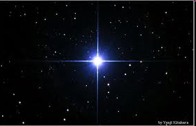
Kaj je ljudem povedalo zvezdno nebo
Veda o nebesnih telesih se imenuje astronomija – zvezdoslovje.
Babilonci so izračunali dolžino leta, naredili so prvi koledar, ki se je ravnal po Luni,
teden so razdelili na sedem dni.

Slide 3
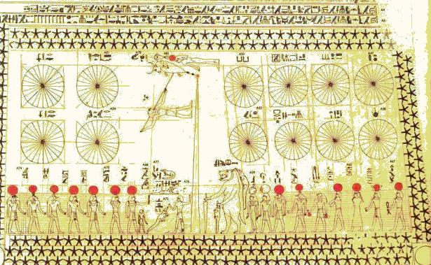
Egipčani so izdelali sončev koledar s 365 dnevi.
Znanje prvih civilizacij so prevzeli Grki.
Grki so sklepali, da je Zemlja okrogla in se Sonce vrti okoli nje.
Egipčanska astronomska karta.

Slide 4
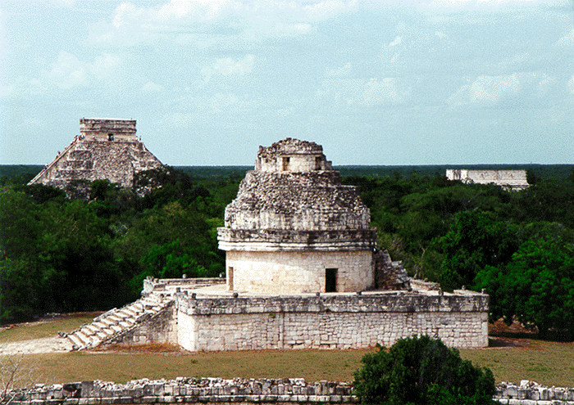
SPOZNANJA STAREGA VEKA:
Aristarh ugotovi, da Zemlja kroži okoli Sonca. Znanstveniki takrat njegovo odkritje zavrnejo.
Ptolomej postavi Zemljo v središče sončnega sistema, kar obvelja vse do novega veka!
V Srednji Ameriki Maji izračunajo skoraj čisto natančno, koliko ima eno leto dni.
Observatorij, ki so ga
imeli Maji.

Slide 5
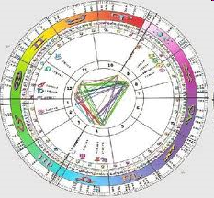
2. Napovedali so tudi prihodnost
Astrologija je veda, ki napoveduje človekovo prihodnost s pomočjo položaja nebesnih teles.
Številni verjamejo, da spremembe na nebu (lunin ali sončev mrk) prinašajo nesrečo.
Bogovom žrtvujejo ljudi ali živali, da se nesreče ne bi zgodile.
Astrološka karta

Slide 6
Odgovori na vprašanja s pomočjo učbenika. Učbenik dobro preberi, v njem se namreč skrivajo VSI odgovori!
Kdo uvede astrološka znamenja, ki jih uporabljamo še danes?
Primerjaj Ptolomejev sistem osončja in današnji sistem osončja. V čem se razlikujeta? Pomagaj si s sliko v učbeniku stran 62.
Zakaj so se kralji zatekali po pomoč k astrologom?

